Slide 1

La scuola dell’Infanzia «I. Calvino» di Torre di Mosto presenta

Slide 2

6 febbraio 2026

Slide 3

Oggi alla LIM abbiamo guardato questa storia:

Slide 4
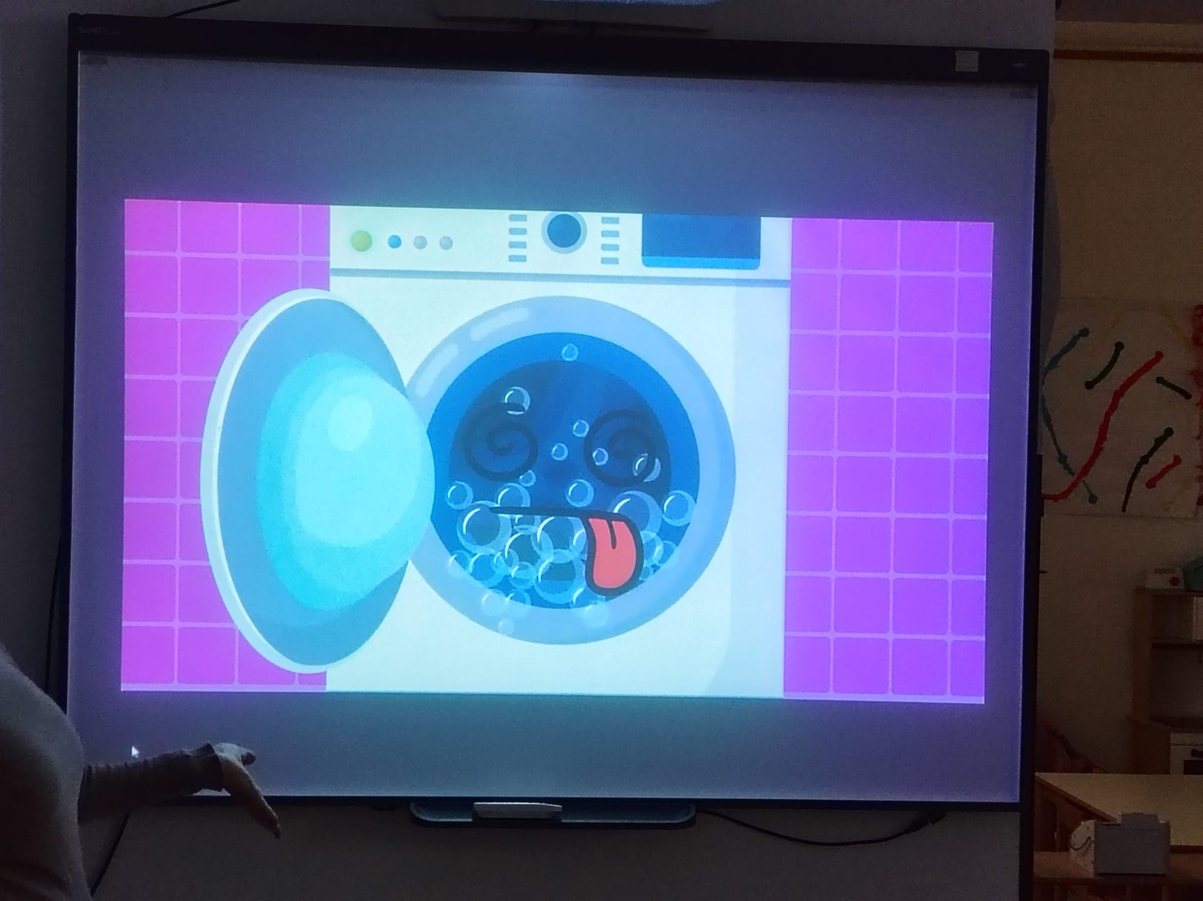
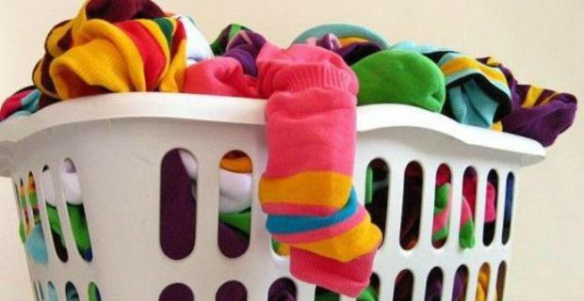
Un simpatico videoracconto dove si parla di una lavatrice stanca di sentir litigare ogni giorno i calzini…

Slide 5

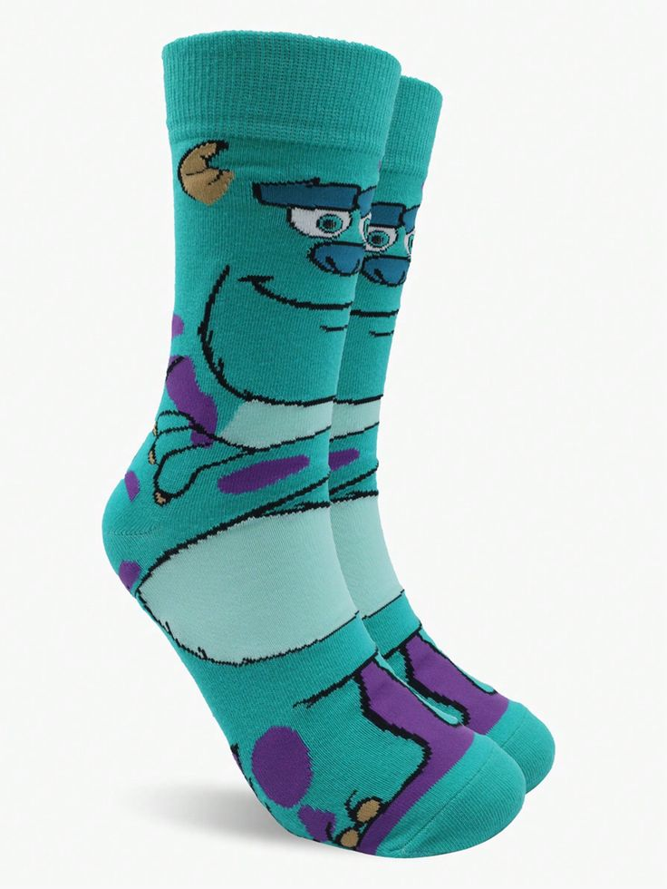
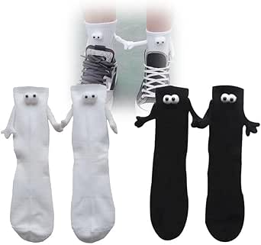
Su quale coppia fosse la più bella…

Slide 6
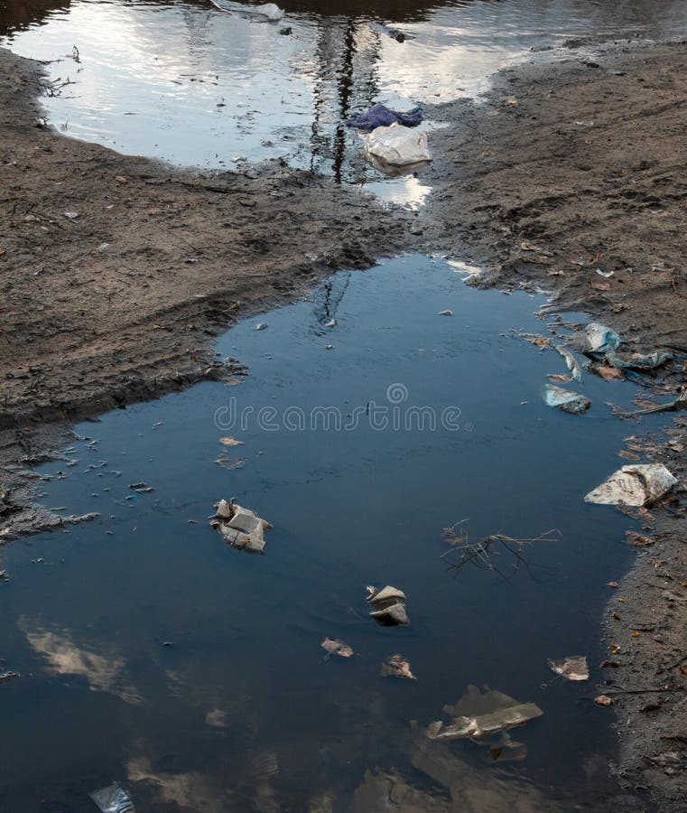
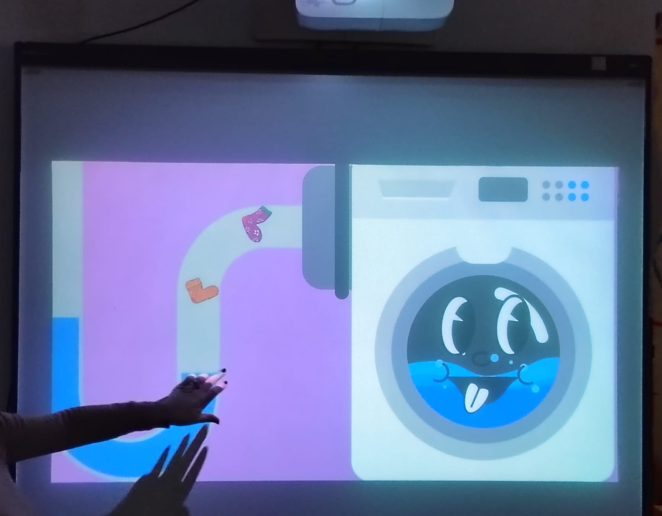
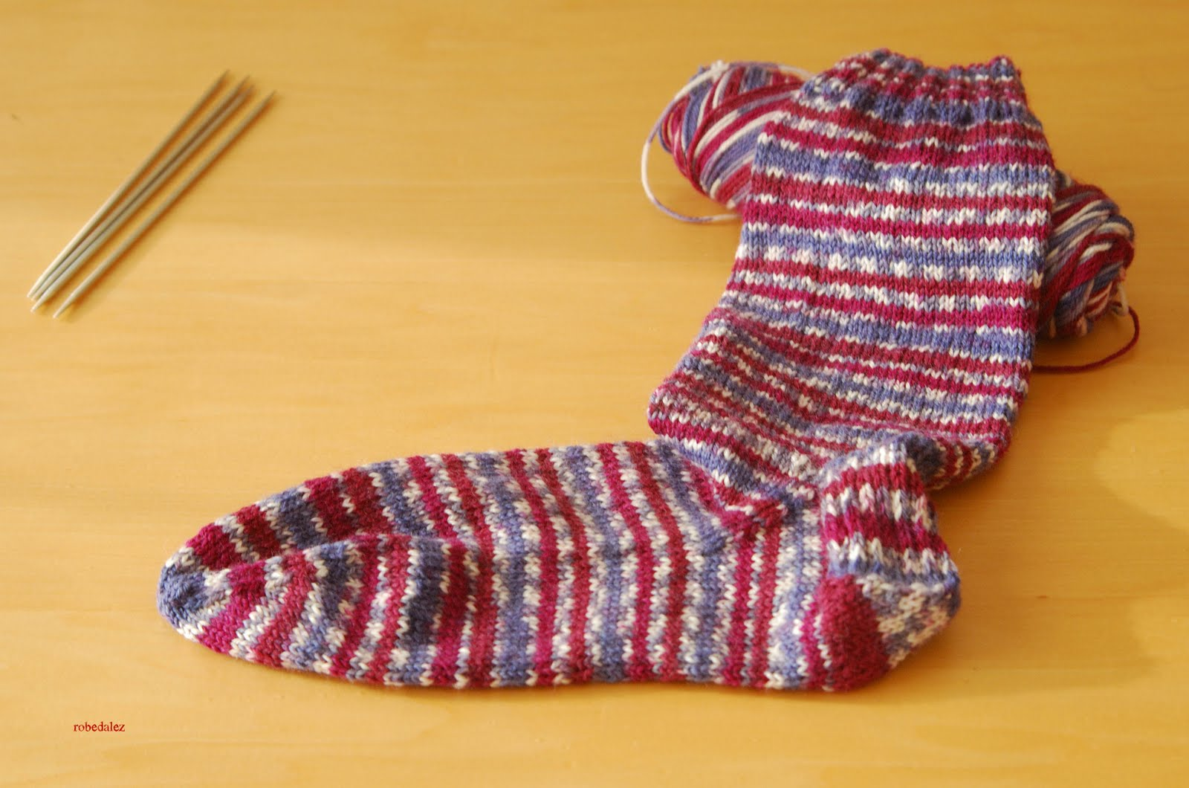
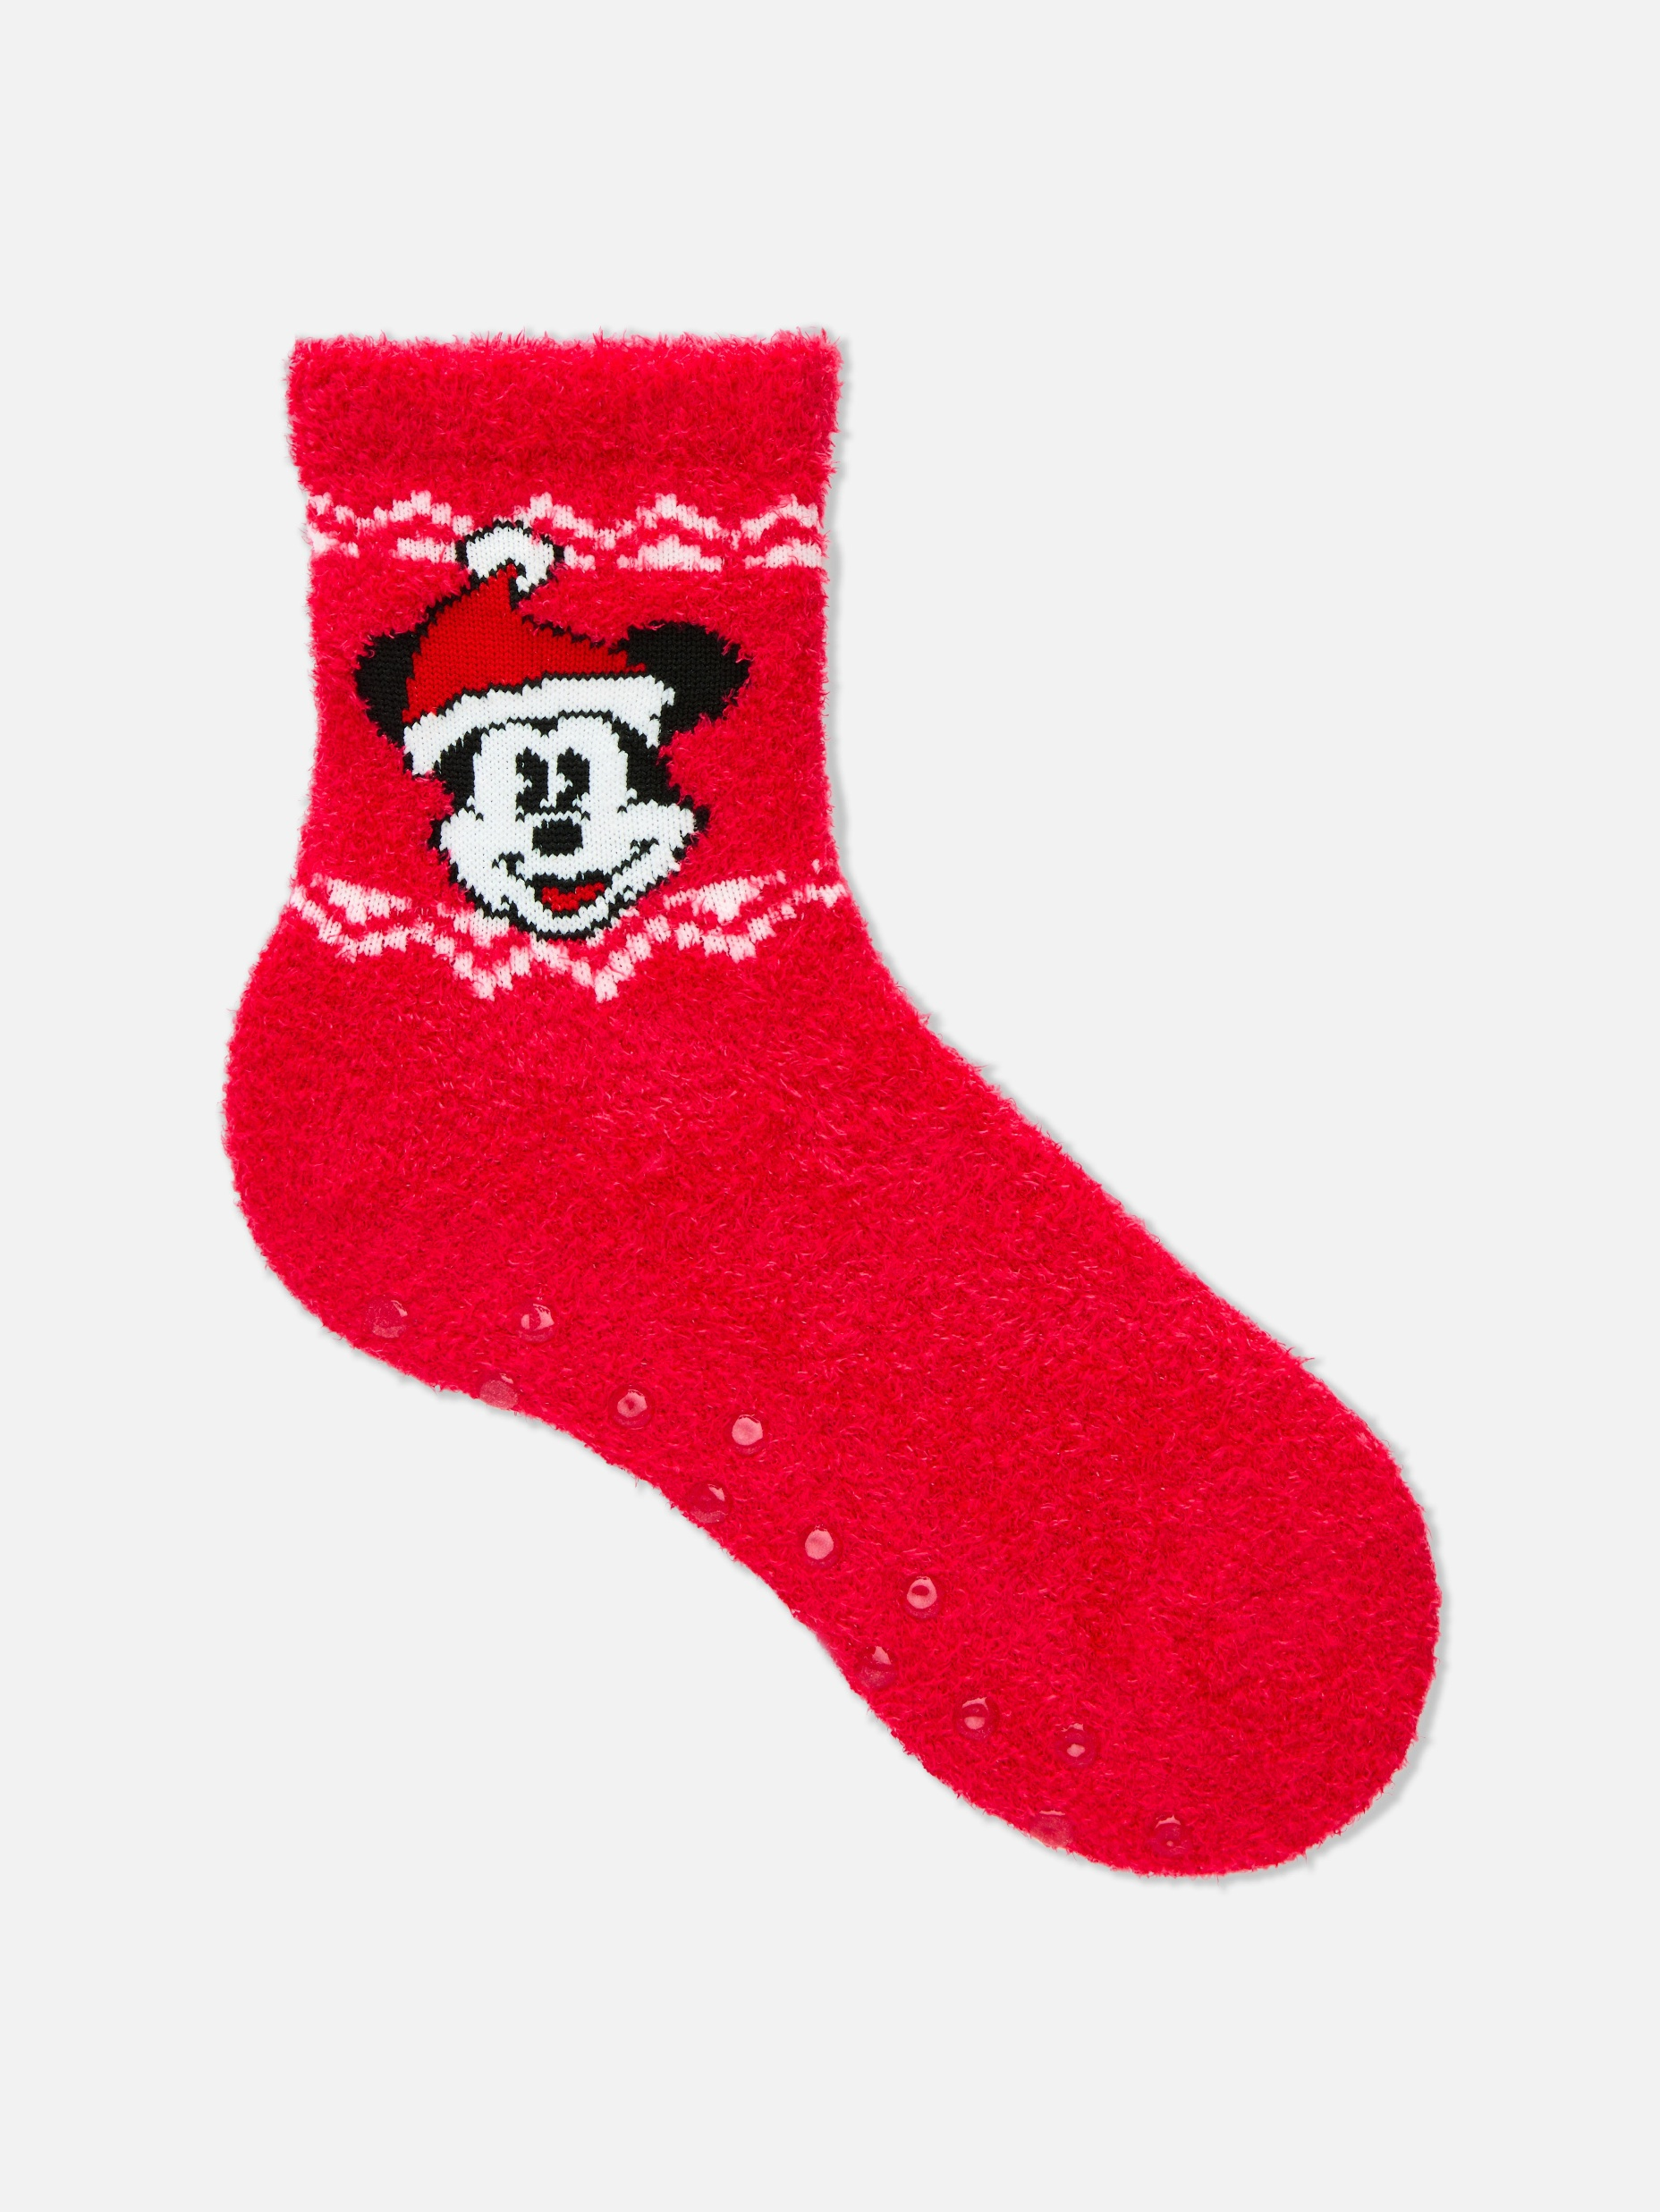
Così un giorno decise di far loro un bello scherzetto: li fece andare tutti via per il tubo di scarico!

Slide 7
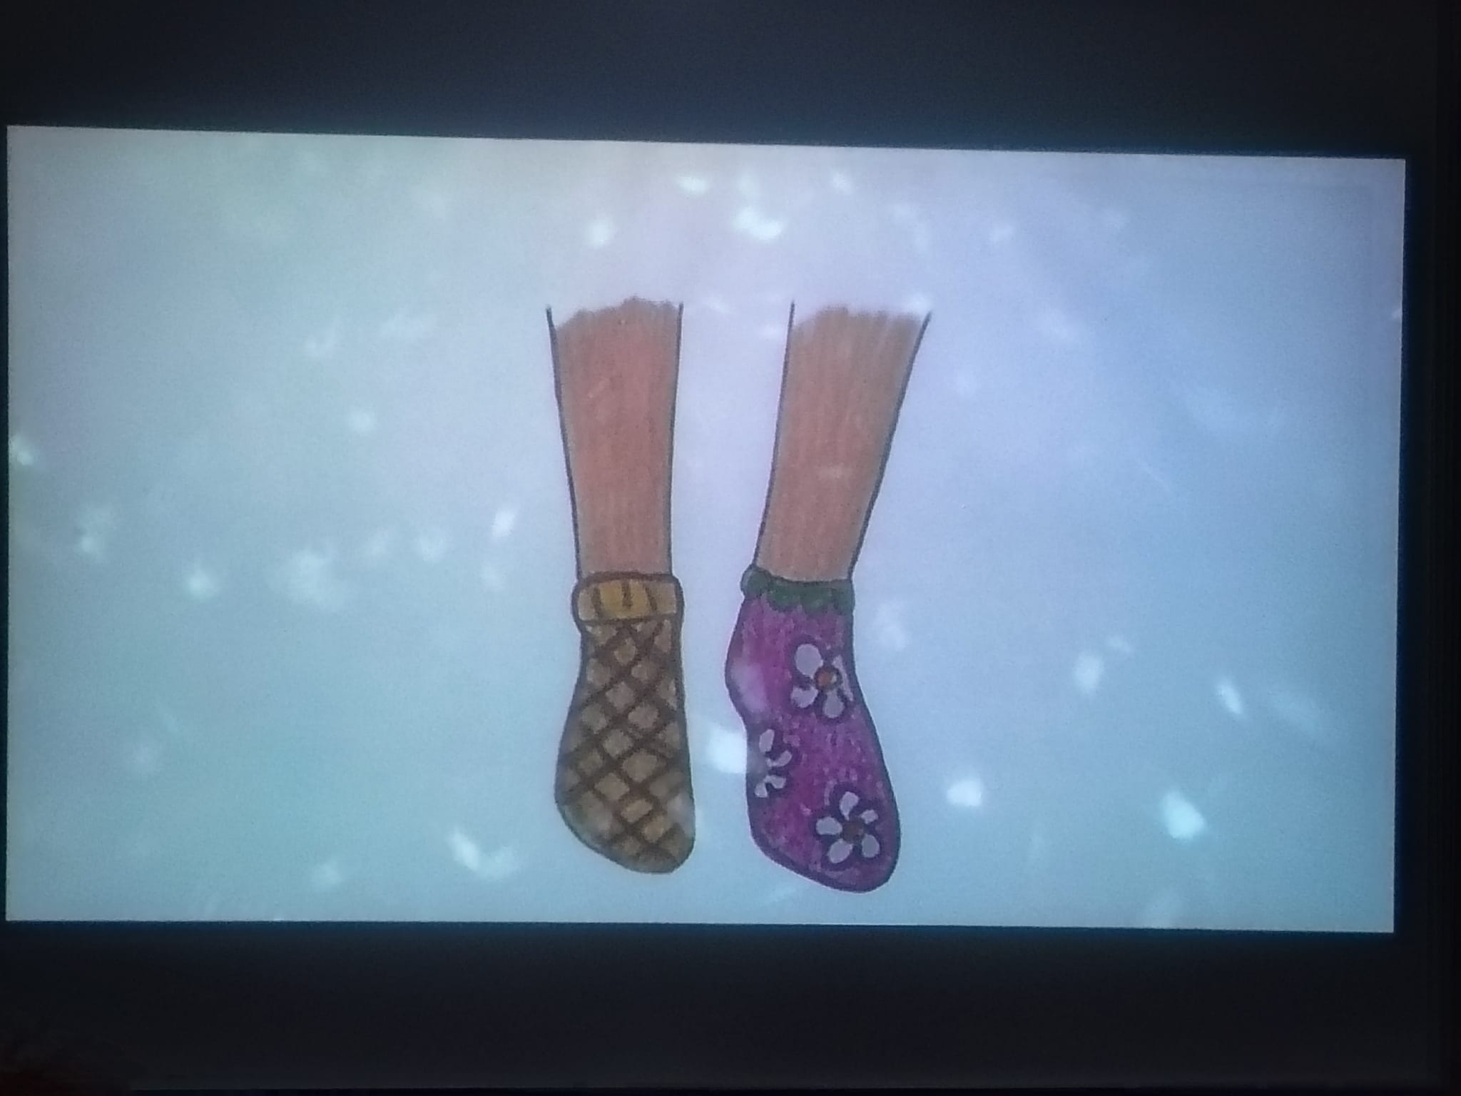
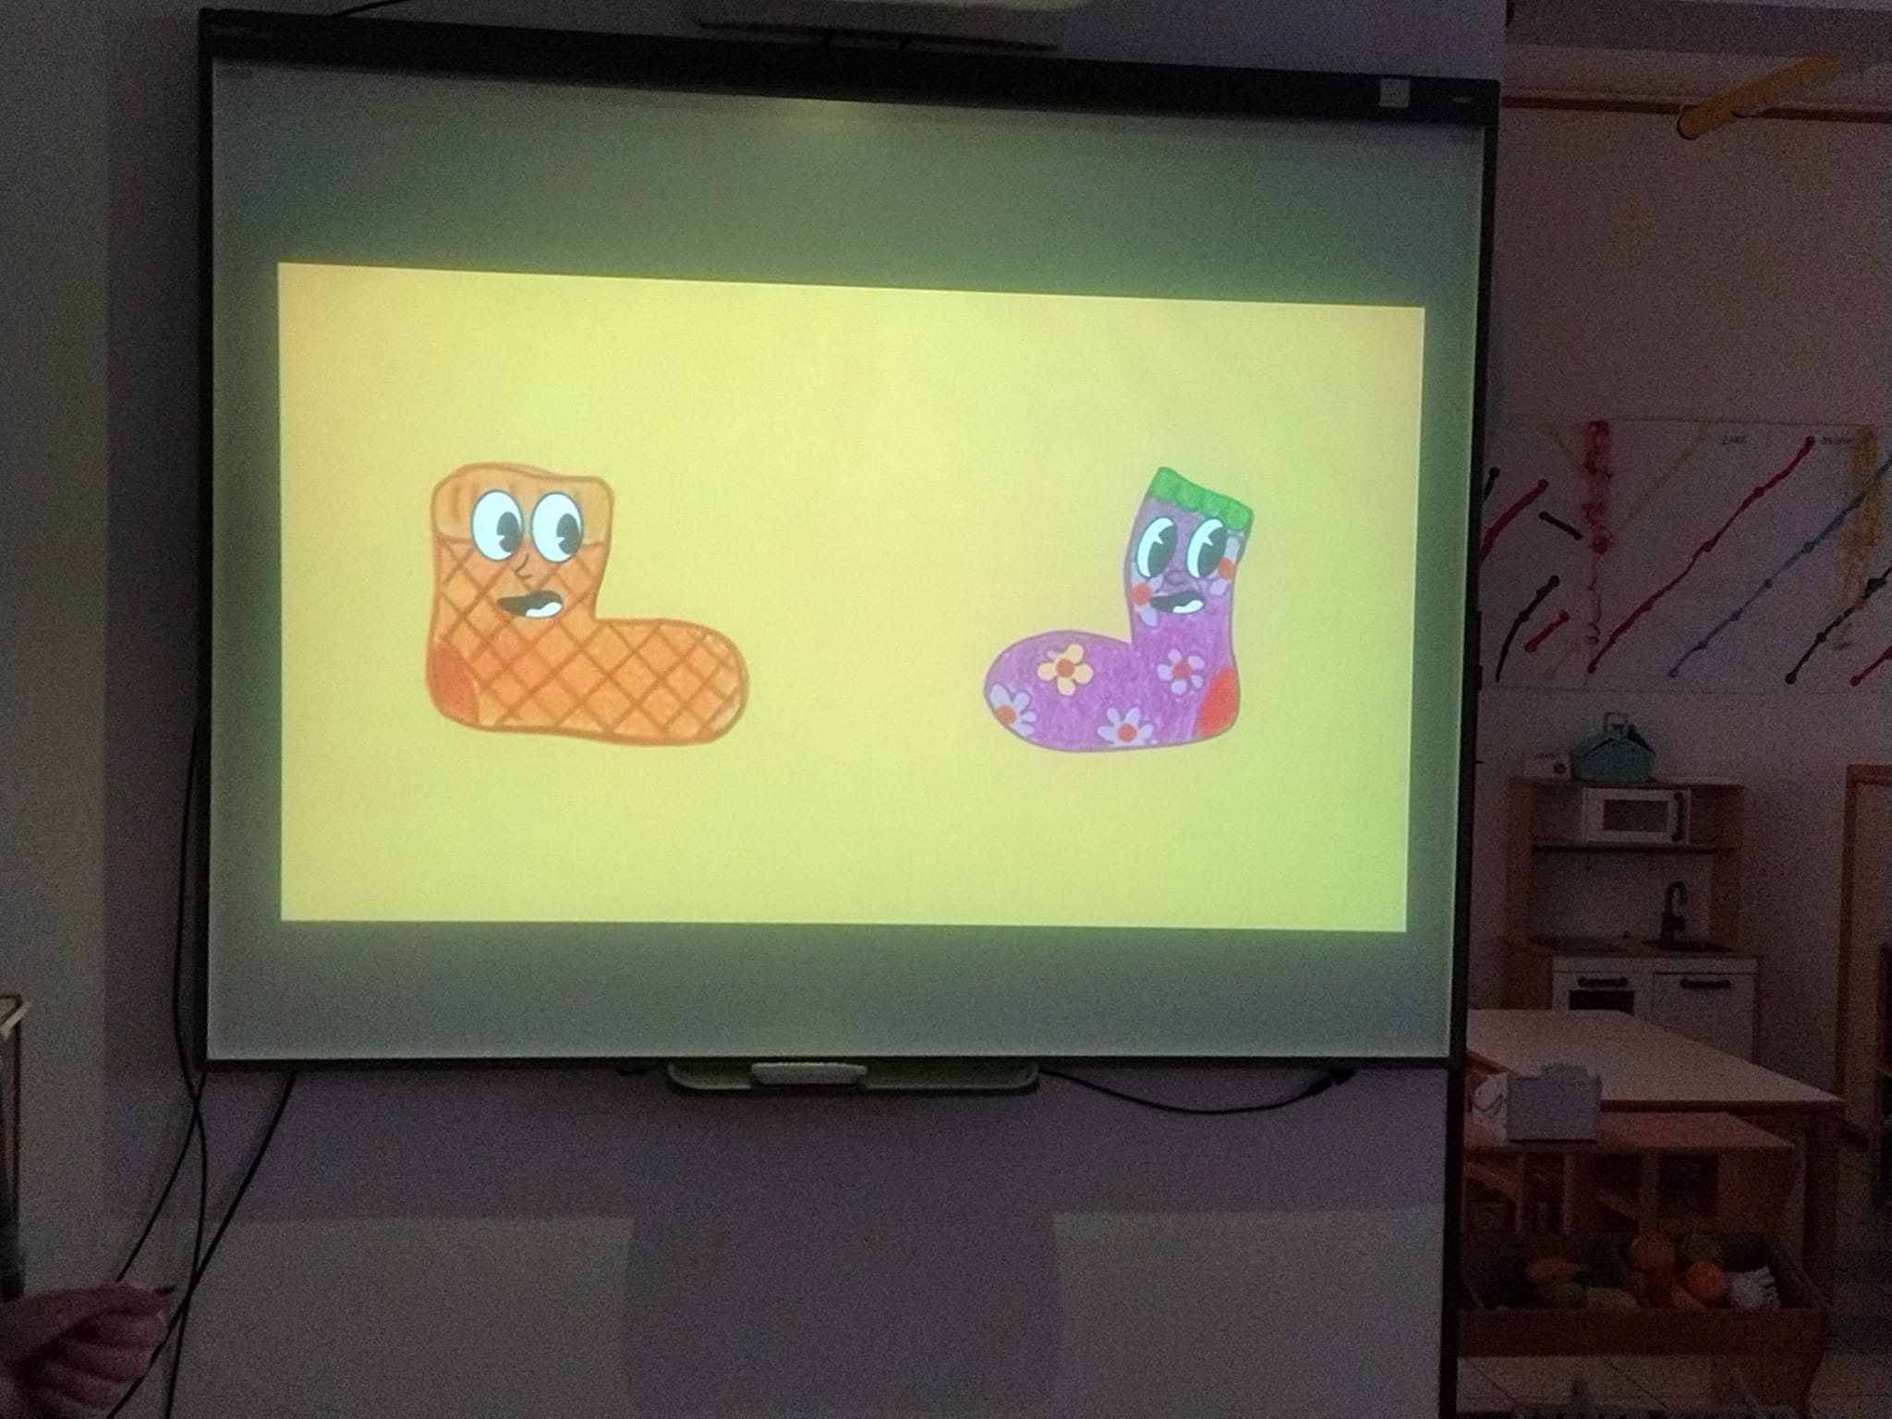
Ma, chi li raccolse, pensò che dopotutto non fossero così male spaiati!

Slide 8
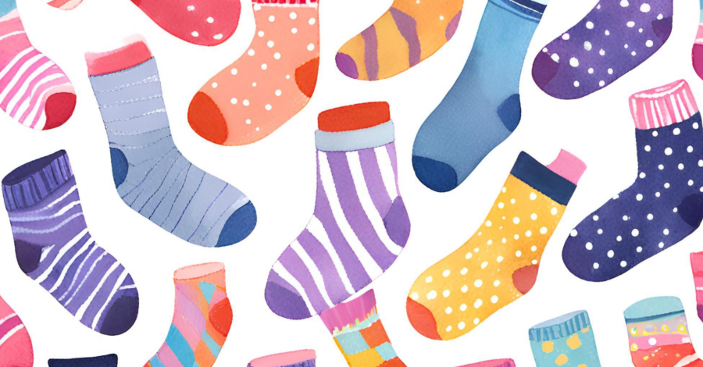
Tutti diversi e ciascuno bello a modo suo…

Slide 9

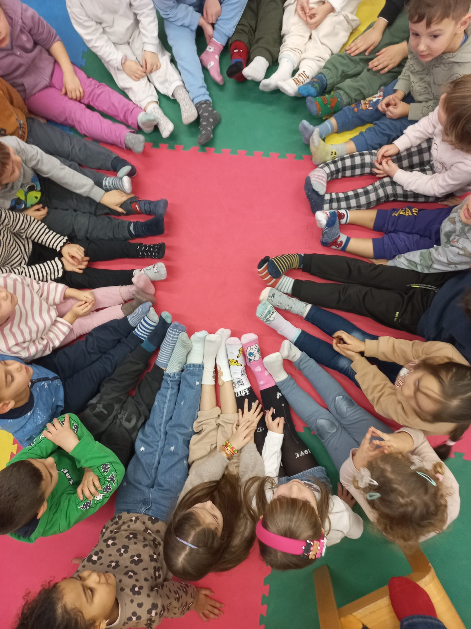
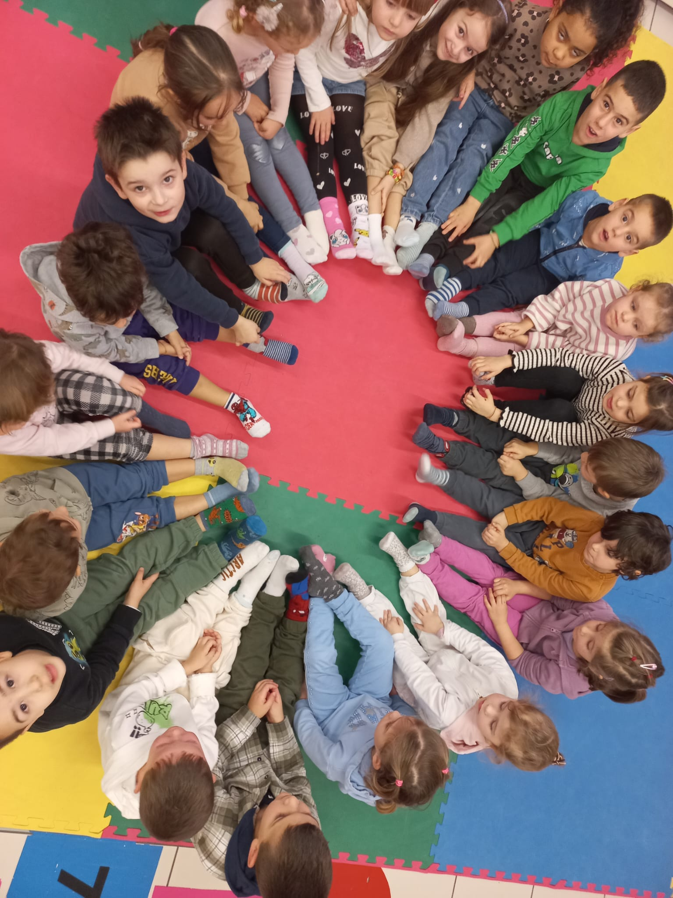
E dopo qualche foto in salone…

Slide 10
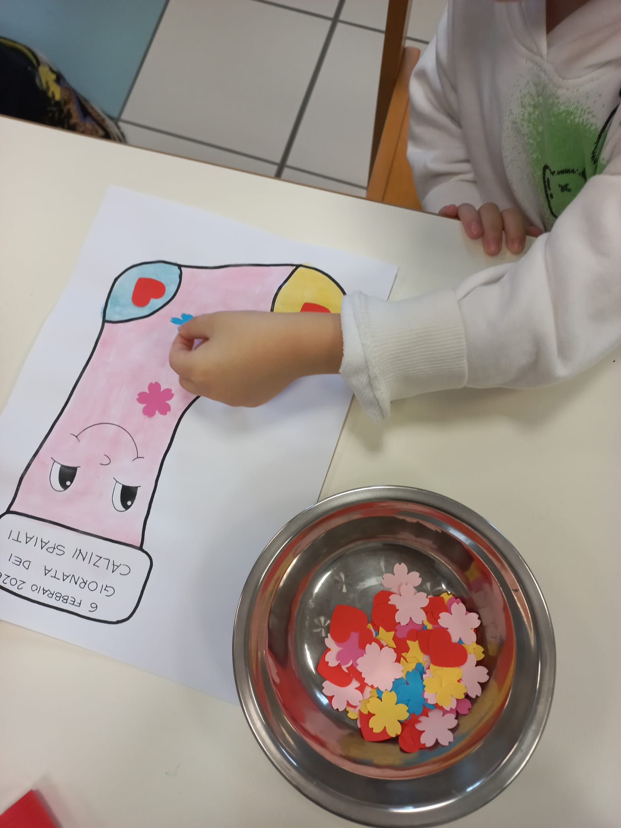
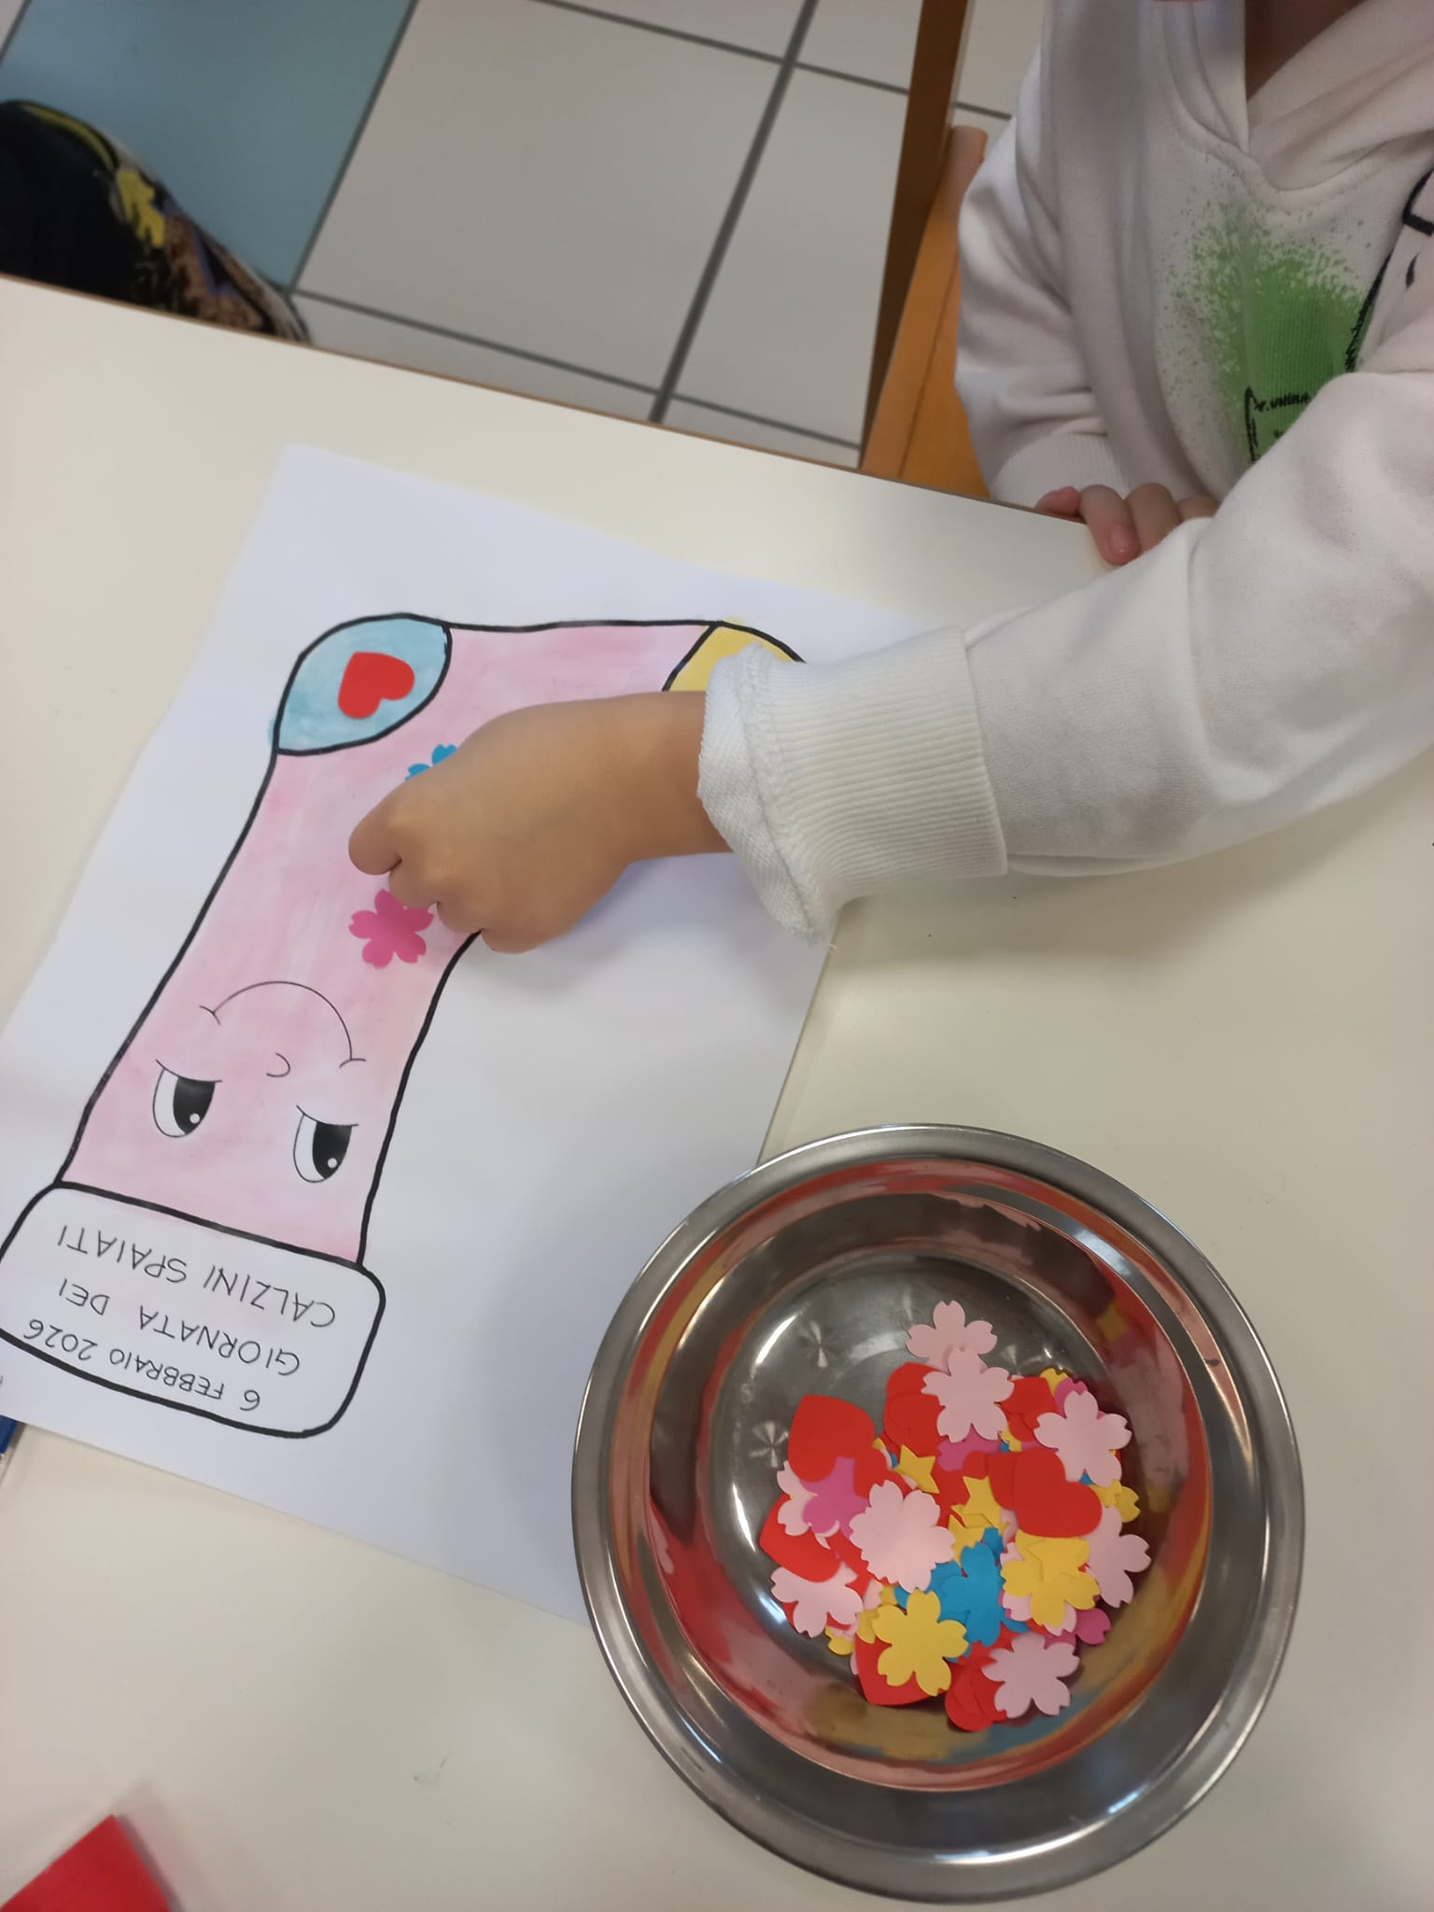
Tutti in classe a colorare i nostri calzini da portare a casa!

Slide 11
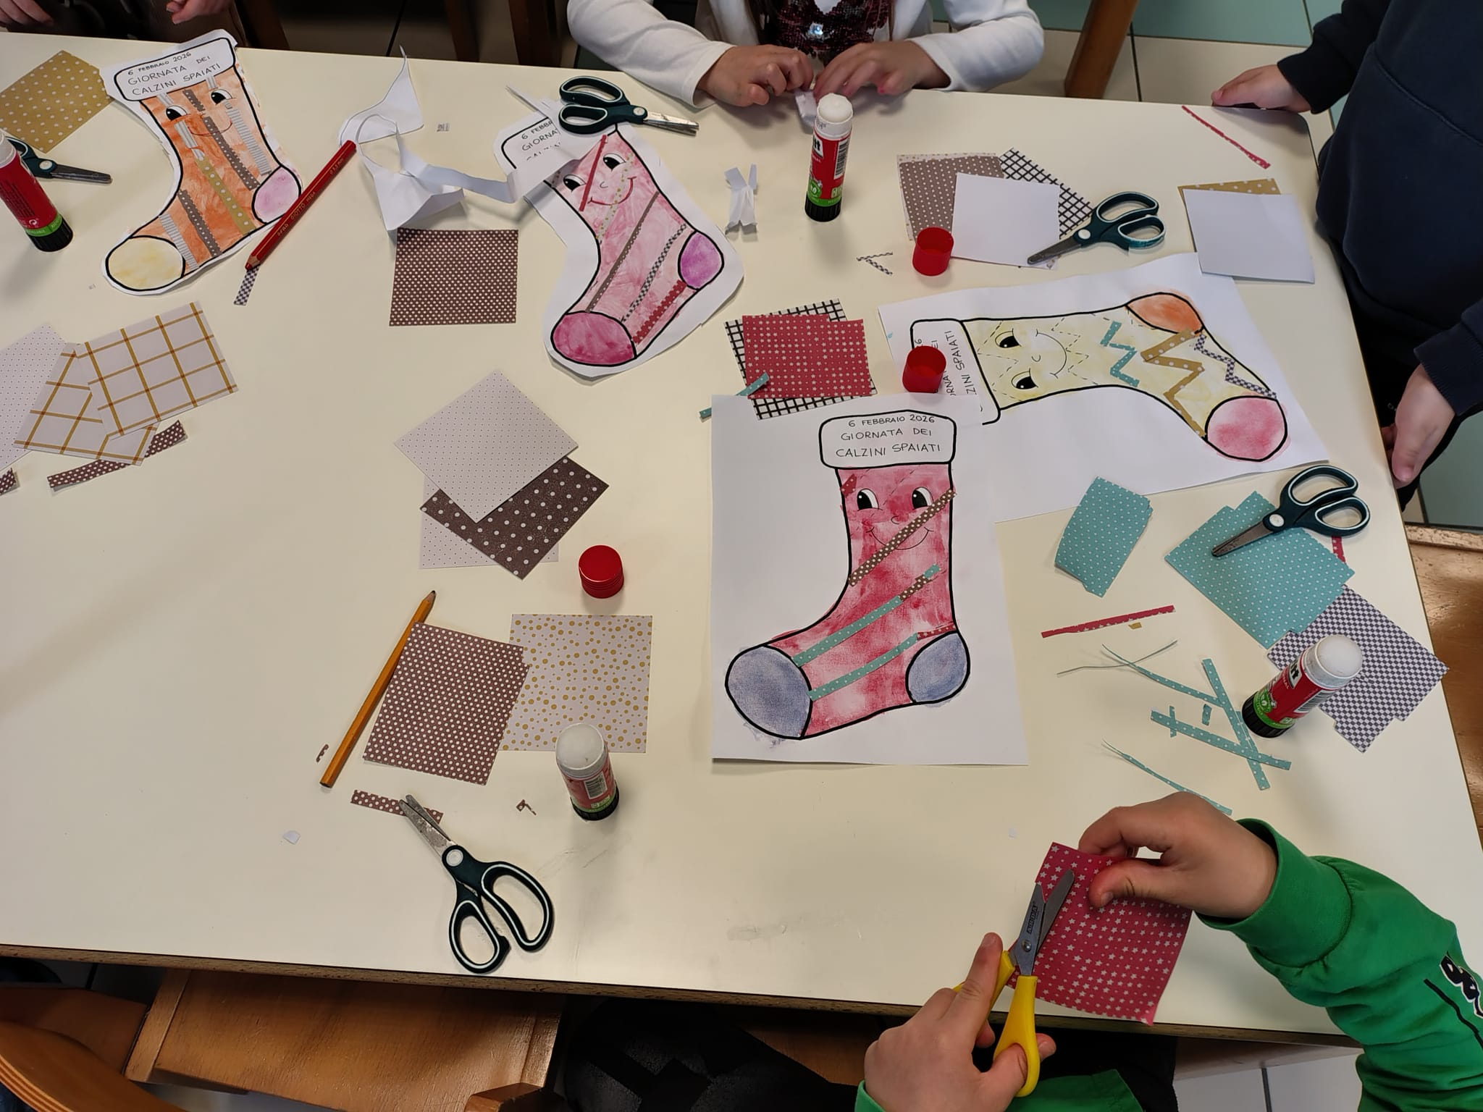
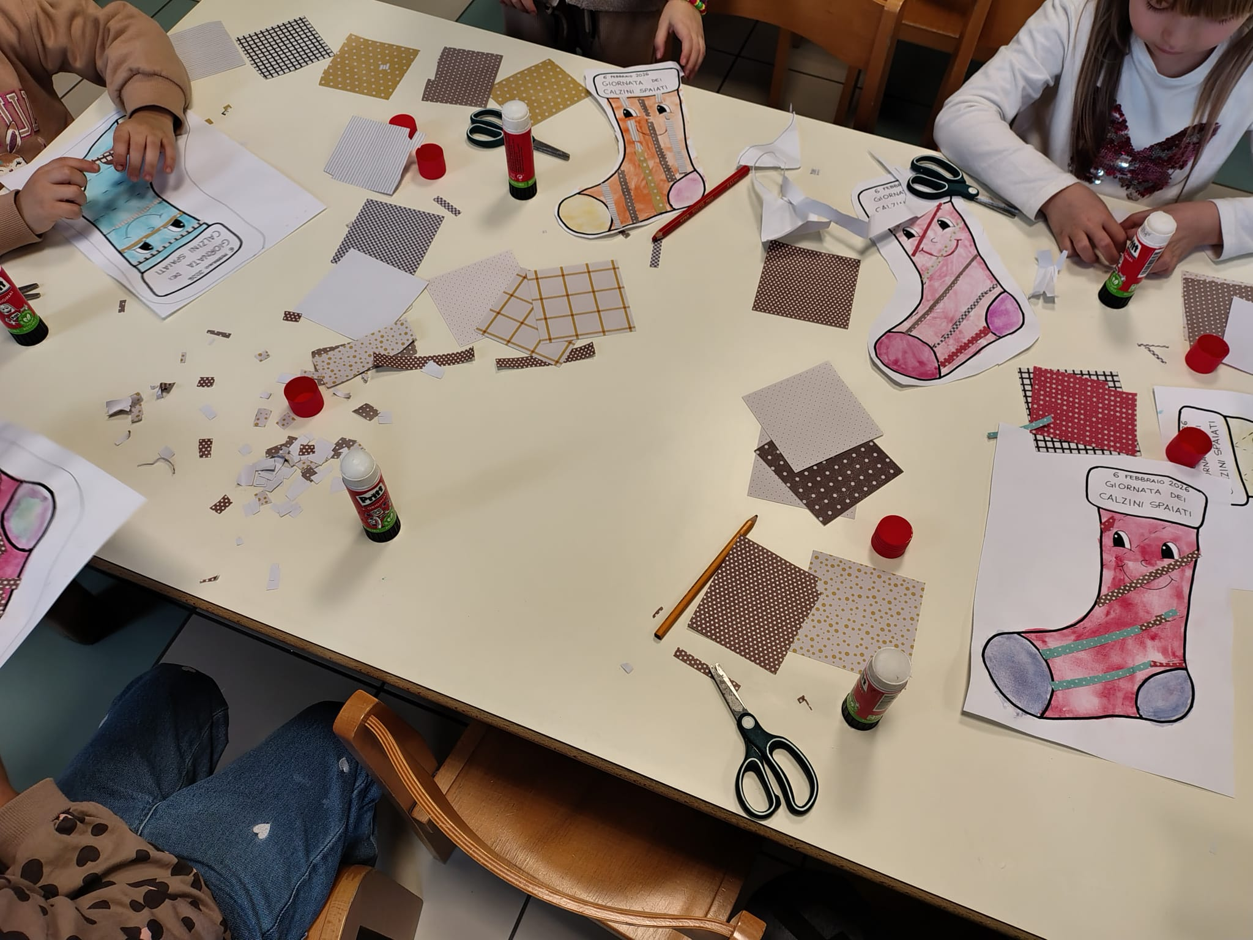
Tutti a lavoro!

Slide 12
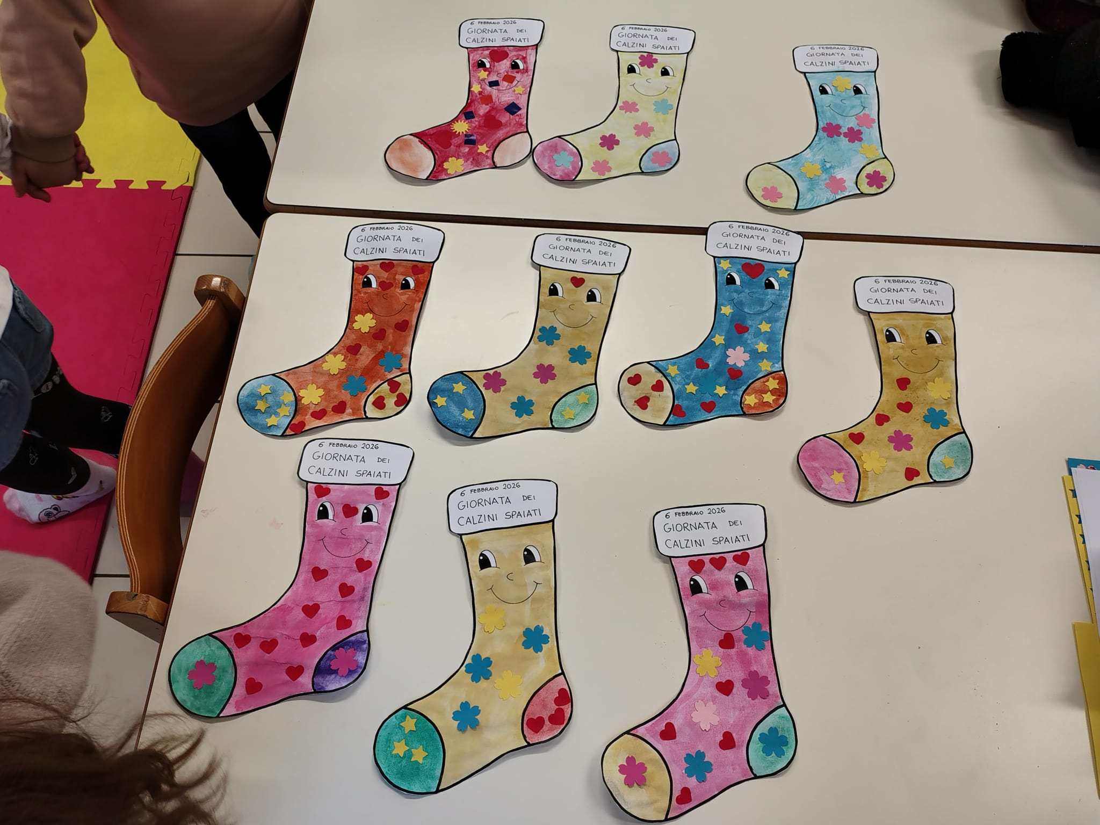
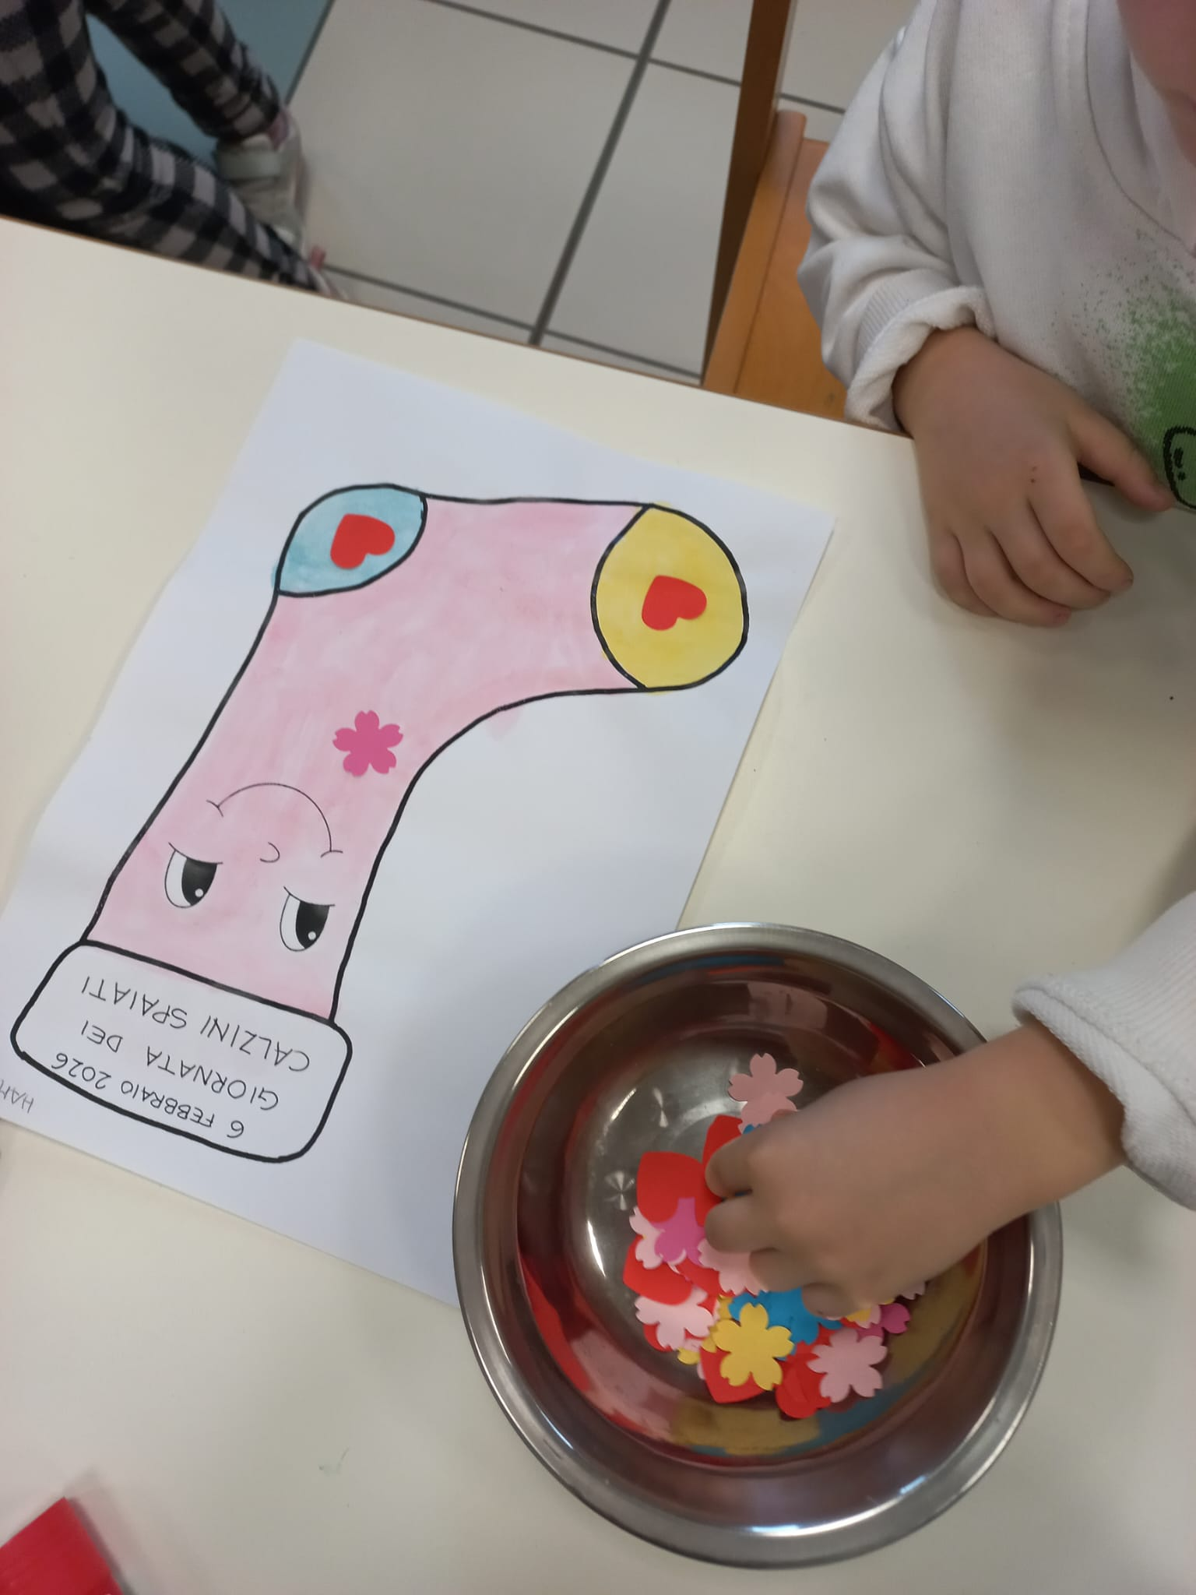

Slide 13
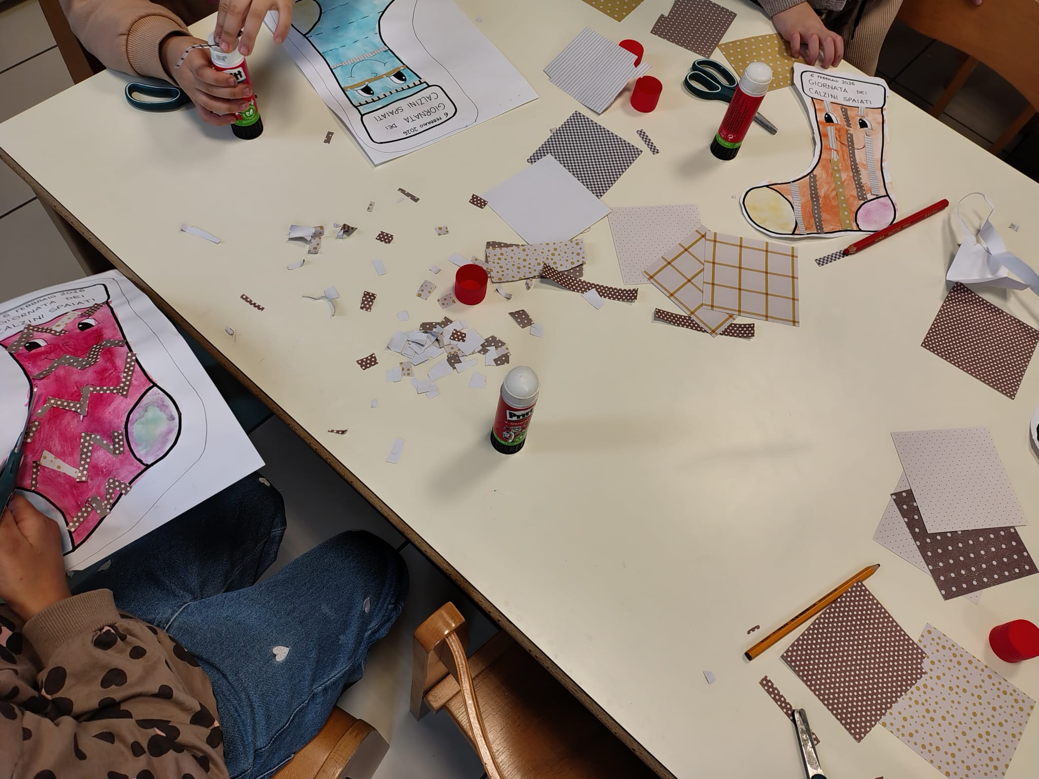
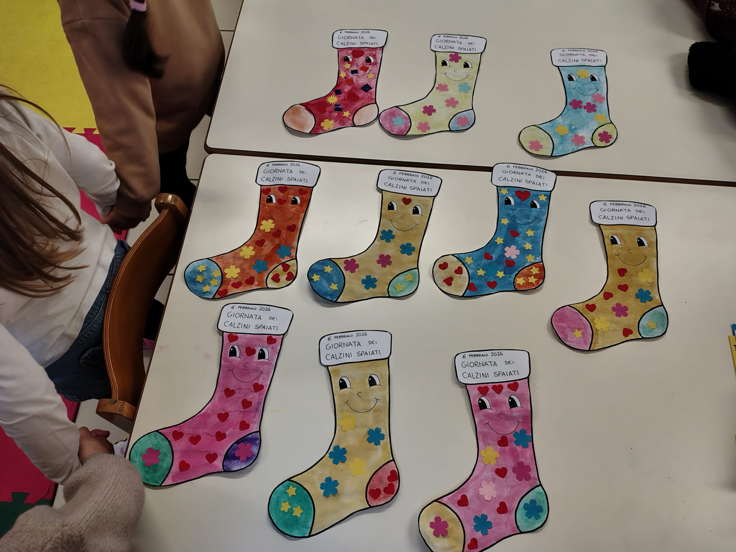

Slide 14
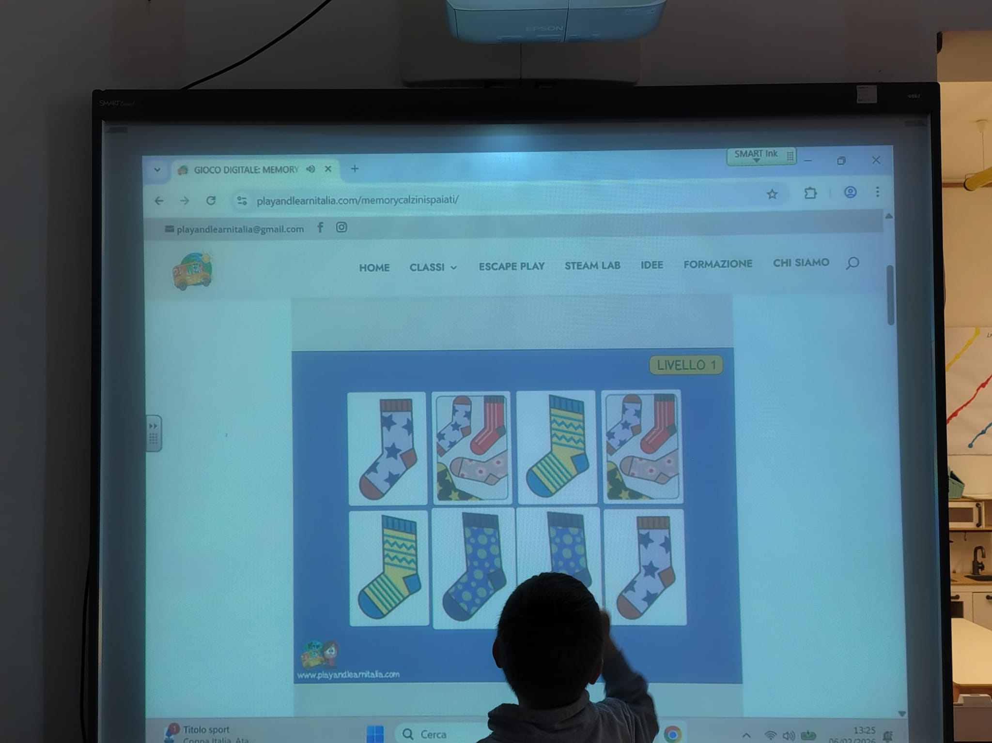
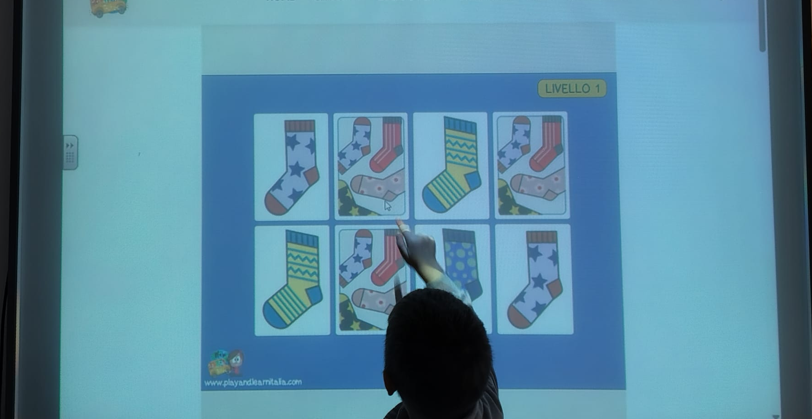
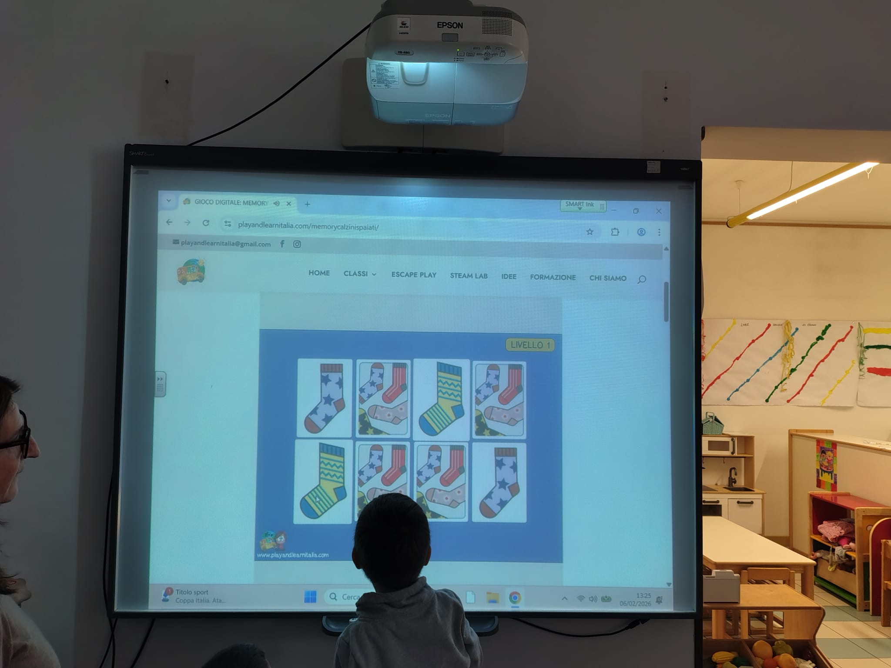
Abbiamo giocato anche al Memory!

Slide 15



Slide 16

The End

